Slide 1
Уважаемые читатели!
Библиотека ХТИ - филиала СФУ читальный зал № 3 представляет вашему вниманию обзор литературы по теме «Начертательная геометрия и инженерная графика».
Представленный материал содержит 18 библиографических описаний документов.
Хронологический охват обзора с 2003 года по 2017 год.
Библиографическое описание составлено в соответствии с Межгосударственным стандартом ГОСТ 7.1-2003 «Библиографическая запись. Библиографическое описание. Общие требования и правила составления».
Представленную литературу вы сможете получить, посетив читальный зал № 3 библиотеки ХТИ-филиала СФУ, в корпусе «Б» по адресу: ул. Комарова, 15 (4 этаж), аудитория № 418

Slide 2
30.11я73
А 56
Альбом чертежей и заданий по машиностроительному черчению и компьютерной графике : учебное пособие.; допущено МО и науки РФ / П. Н. Учаев [и др.]. - Старый Оскол : ТНТ, 2012. - 228 с.
Аннотация: Альбом заданий по машиностроительному черчению предназначен для выполнения заданий по чтению чертежей общего вида, созданию сборочных чертежей изделий, как правило, машиностроительного назначения, а также по разработке рабочих чертежей и 3D - моделей деталий этих изделий.
Экземпляры: всего:12 - аб.(7), Чз №1(5)

Slide 3
30.11я73
Г 37
Гервер, В.А. Основы инженерной графики : учебное пособие.; допущено Научно-методическим советом по начертательной геометрии / В. А. Гервер, А. А. Рывлина, А. М. Тенякшев. - М. : КНОРУС, 2007. - 432 с.
Аннотация: Рассмотрены примеры типовых графических работ, входящих в программу курса инженерной и компьютерной графики для специальностей технического профиля.
Экземпляры: всего:4 - аб.(4)

Slide 4
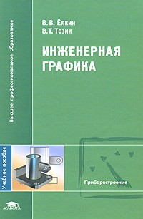
30.11я73
Е 51
Ёлкин, В. В.
Инженерная графика : учебное пособие.; допущено Научно-методическим советом по начертательной геометрии, инженерной и компьютерной графики / В. В. Ёлкин, В. Т. Тозик. - 2-е изд., стереотипное. - М. : Академия, 2009. - 304 с. - ("Высшее профессиональное образование")
Аннотация: Рассмотрены правила выполнения и оформления чертежей деталей общего назначения, разъемных и неразъемных соединений, сборочных чертежей и других конструкторских документов. Приведены таблицы, позволяющие выполнить часть учебных заданий без обращения к справочникам.
Экземпляры: всего:108 - аб.(107), Чз №2(1)

Slide 5
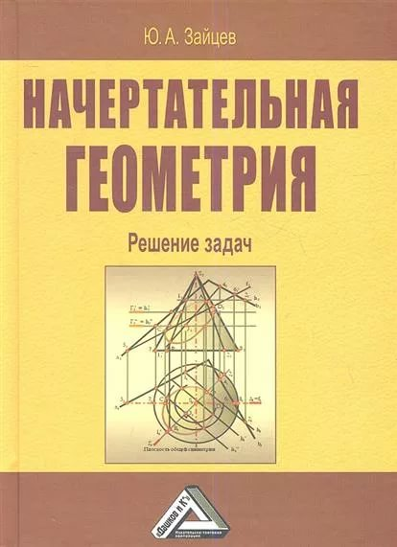
22.151.3я73
З-17
Зайцев, Ю. А. Начертательная геометрия. Решение задач : учебное пособие.; допущено Научно-методическим советом по начертательной геометрии / Ю. А. Зайцев. - М. : "Дашков и К", 2009. - 276 с.
Аннотация: Учебное пособие содержит чертежи и рисунки, довольно подробно иллюстрирующие динамику выполнения построений графического решения типовых задач.
Экземпляры: всего:5 - аб.(5)

Slide 6
30.11я73
З-48
Зелёный, П. В. Инженерная графика. Практикум : учебное пособие.; допущено МО Республики Беларусь / П. В. Зелёный, Е. И. Белякова. - Минск: Новое знание , 2012. - 303 с. - (Высшее образование)
Экземпляры: всего:12 - аб.(10), Чз №1(2)
Аннотация: Представляет собой сборник графических заданий по основным темам начертательной геометрии, проекционного и машиностроительного черчения.

Slide 7
30.11
К 18
Каминский, В. П. Основы строительного черчения : учебное пособие / В. П. Каминский, В. В. Горетый. - 2-е изд., перераб. и доп. - Старый Оскол : ТНТ, 2017. - 224 с.
Аннотация: В пособии рассматриваются правила оформления чертежей зданий, различных изделий и конструкций из железобетона, металла и дерева, а также чертежи генеральных планов.
Экземпляры: всего:15 - Чз №2(2), аб.(13)

Slide 8
22.151.34я73
К 68
Королев, И. И. Сборник задач по начертательной геометрии: учебное пособие; рекомендовано УМО по университетскому политехническому образованию / Ю. И. Королев, С. Ю. Устюжанина. - СПб. : Питер, 2008. - 320 с.
Аннотация: Этот сборник задач позволит студентам закрепить теоретические знания на практике. После упражнений даны задачи для самостоятельного решения, которые будут использоваться в экзаменационных билетах.
Экземпляры: всего:5 - аб.(5)

Slide 9
22.151.3я73
К 68
Королев Ю.И. Начертательная геометрия : учебник.; допущено Научно - методическим советом по начертательной геометрии / Ю. И. Королев. - 2-е изд. - СПб. : Питер, 2010. - 256 с.
Аннотация: Существенное отличие второго издания учебника заключается в том, что образование чертежа рассматривается с позиции теории метода двух изображений. Как следствие, внесены соответствующие изменения в содержание и редакцию отдельных глав, при этом учтены замечания и рекомендации многих специалистов по начертательной геометрии.
Экземпляры: всего:33 - аб.(26), №4(1), Чз №2(2), Чз №1(4)

Slide 10
30.11я723
К 90
Куликов, В. П. Стандарты инженерной графики : учебное пособие.; допущено МО и науки РФ / В. П. Куликов. - 2-е изд., испр. и доп. - М. : ФОРУМ, 2008. - 240 с. - (Профессиональное образование)
Аннотация: Впервые концентрированно изложены действующие стандарты с иллюстрациями, комментариями и справочными данными, необходимыми для использования при изучении дисциплин по инженерно-техническим циклам.
Экземпляры: всего:10 - аб.(7), Чз №1(3)

Slide 11
30.11я73
Л 37
Левицкий, В. С. Машиностроительное черчение и автоматизация выполнения чертежей : учебник.; рекомендовано МО РФ / В. С. Левицкий. - 8-е изд., испр. и доп. - М. : Юрайт, 2011. - 435 с. - (Основы наук)
Аннотация: Особенность учебника в том, что все основные разделы курса машиностроительного черчения поддерживаются прикладными программами ЭВМ.
Экземпляры: всего:30 - аб.(24), №4(2), Чз №2(2), Чз №1(2)

Slide 12
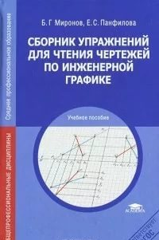
30.11я72
М 64
Миронов, Б.Г. Сборник упражнений для чтения чертежей по инженерной графике : учебное пособие.; допущено Экспертным советом по профессиональному образованию / Б. Г. Миронов, Е. С. Панфилова. - 2-е изд., стереотипное. - М. : Академия, 2009. - 112 с.
Аннотация: Содержатся упражнения по основам начертательной геометрии и проекционного черчения.
Экземпляры: всего:20 - аб.(17), Чз №2(1), Чз №1(2)

Slide 13
30.11
Н 36
Начертательная геометрия. Инженерная и компьютерная графика в задачах и примерах: учебное пособие / П. Н. Учаев, С. Г. Емельянов, К. П. Учаева. - Старый Оскол : ТНТ, 2012. - 288 с.
Аннотация: В учебном пособии приведены типовые задачи, кратко изложены основы решения и показаны примеры.
Экземпляры: всего:10 - аб.(8), Чз №1(2)

Slide 14
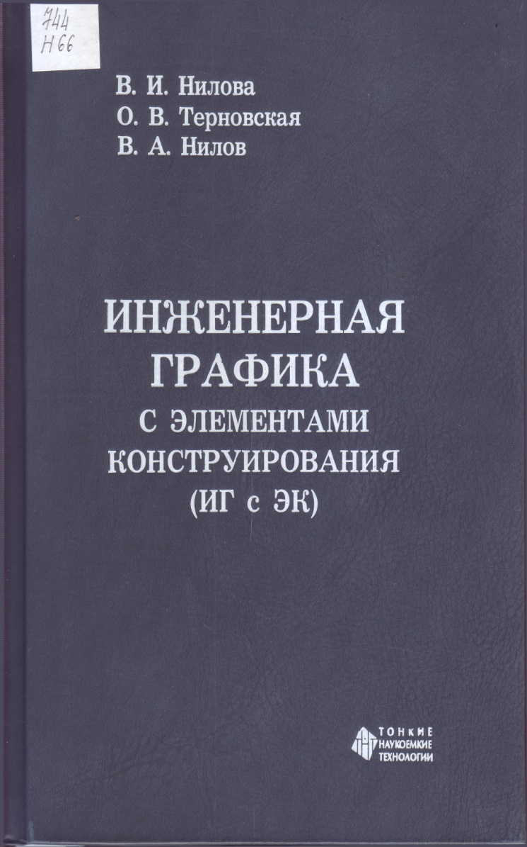
30.11
Н 66
Нилова, В. И. Инженерная графика с элементами конструирования (ИГ с ЭК). Ч.1. Имитационная игра "Работа с чертежами в процессе изготовления изделий" по теме: "Виды изделий и конструкторских документов" : учебное пособие; допущено УМО вузов РФ / В. И. Нилова и др.; под общ. ред. В. И. Ниловой. - Старый Оскол : ТНТ, 2014. - 220 с.
Аннотация: Учебное пособие позволяет решать задачи эффективного изучения дисциплин графического цикла в процессе чтения конструкторской документации (КД).
Экземпляры: всего:10 - аб.(7), Чз №2(1), Чз №1(2)

Slide 15
22.151я73
Ф 91
Фролов, С. А. Начертательная геометрия: сборник задач : учебное пособие.; допущено МО и науки РФ / С. А. Фролов. - 3-е изд., испр. . - М. : ИНФРА-М, 2011. - 172 с. - (Высшее образование)
Аннотация: Сборник задач согласован с изложением основной теоретической базы курса начертательной геометрии по учебнику С.А. Фролова "Начертательная геометрия".
Экземпляры: всего:20 - аб.(17), Чз №2(1), Чз №1(2)

Slide 16
22.151я73
Ф 91
Фролов С.А. Начертательная геометрия : учебник.; допущено МО РФ / С. А. Фролов. - 3-е изд., испр. и доп. - М. : ИНФРА-М, 2012. - (Высшее образование: бакалавриат)
Аннотация: Подчеркнута роль инвариантных свойств ортогонального проецирования в создании теоретической базы курса. особое внимание уделено способам образования поверхностей, их заданию на элюре Монжа.
Экземпляры: всего:20 - аб.(17), Чз №2(1), Чз №1(2)

Slide 17
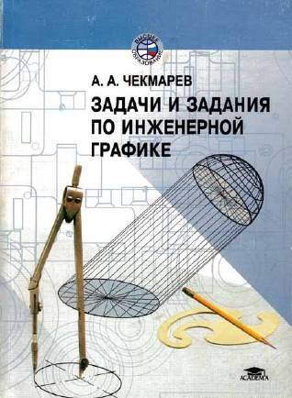
30.11я73
Ч-37
Чекмарев, А. А. Задачи и задания по инженерной графике : учеб. пособие.; рекомендовано Научно-методическим советом "Начертательная геометрия и инженерная графика" МО РФ / А. А. Чекмарев. - М. : Академия, 2003. - 128 с.
Аннотация: Учебное пособие составлено на основе авторского учебника "Инженерная графика". В нем приведены примеры решения ряда типовых задач и даны задания для самостоятельного выполнения.
Экземпляры: всего:10 - аб.(6), Чз №2(2), Чз №1(2)

Slide 18
30.11
Ч-37
Чекмарев, А. А. Инженерная графика. Машиностроительное черчение : учебное пособие.; рекомендовано МО РФ / А. А. Чекмарев. - М. : ИНФРА-М, 2010. - 396 с. - (Высшее образование)
Аннотация: Приведены сведения по смежным вопросам конструирования, технологии, измерений.
Экземпляры: всего:14 - аб.(11), №4(1), Чз №2(1), Чз №1(1)

Slide 19
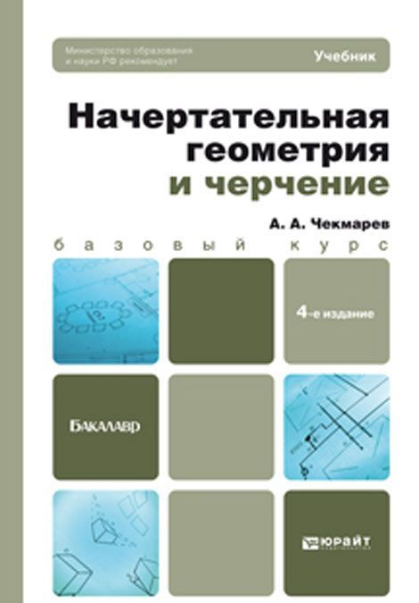
30.11я73
Ч-37
Чекмарев, А. А. Начертательная геометрия и черчение : учебник.; рекомендовано МО РФ / А. А. Чекмарев. - 3-е изд., испр. и доп. - М. : Юрайт, 2011 то же 2005. - 471 с. - (Основы наук)
Аннотация: Изложены основы начертательной геометрии в непосредственной связи с основами технического рисунка и черчения; основы машиностроительного черчения, правила выполнения схем; даны элементы строительного и топографического черчения; основы использования персональных электронных вычислительных машин для решения графических задач.
Экземпляры: всего:26 - аб.(20), №4(2), Чз №2(2), Чз №1(2)

